Slide 1
104新港國小學習國際化計畫
台灣欒樹與印度菩提
新港國小教務主任 張惠琪

Slide 2
細說從頭
101年學校國際化
媽祖．瑪麗亞
102年教師專業成長
新港國際航前班
103課程發展與教學計畫
從大樹看天下
嘉義縣新港國小

Slide 3
新港國小的過往
本校教案榮獲教育部103年優選課程方案
嘉義縣新港國小

Slide 4
課程前
—教師研習
嘉義縣新港國小

Slide 5
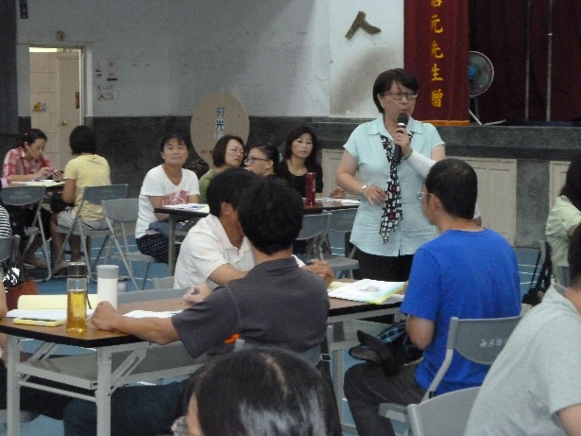
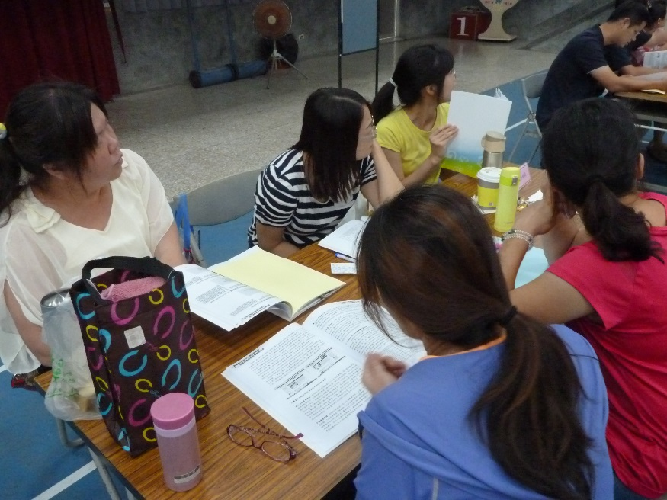
活動前準備-教師知能研習
iEARN 國際教育實務工作坊
國際筆友與線上交流參與模式介紹
讓老師們了解專案中有哪些可開發應用且符合現實需求的教材
講師:iEARN Tawian 吳翠玲理事長
嘉義縣新港國小

Slide 6
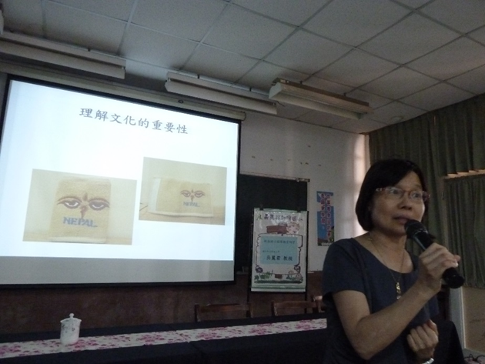
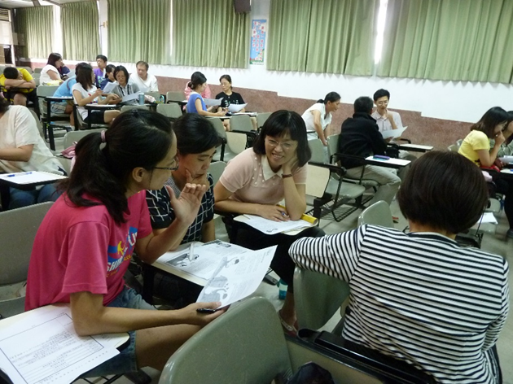
活動前準備-教師知能研習
跨界-看見與行動
教師分組討論課程方案
講師:國立臺北教育大學 吳麗君教授
嘉義縣新港國小

Slide 7
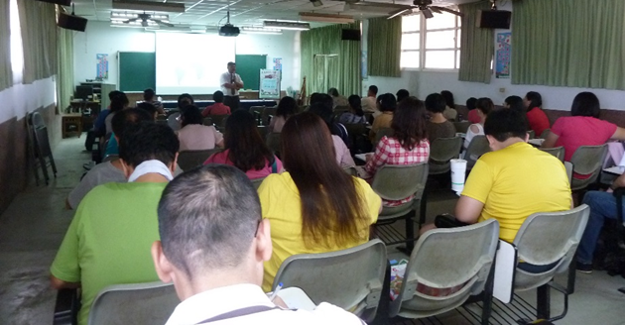
活動前準備-教師知能研習
學校本位國際教育實務分享
教師認真聽講並思索學校推動方向
前任 及人中學教務主任
講師： 宏仁女中 孫宏禮 校長
嘉義縣新港國小

Slide 8
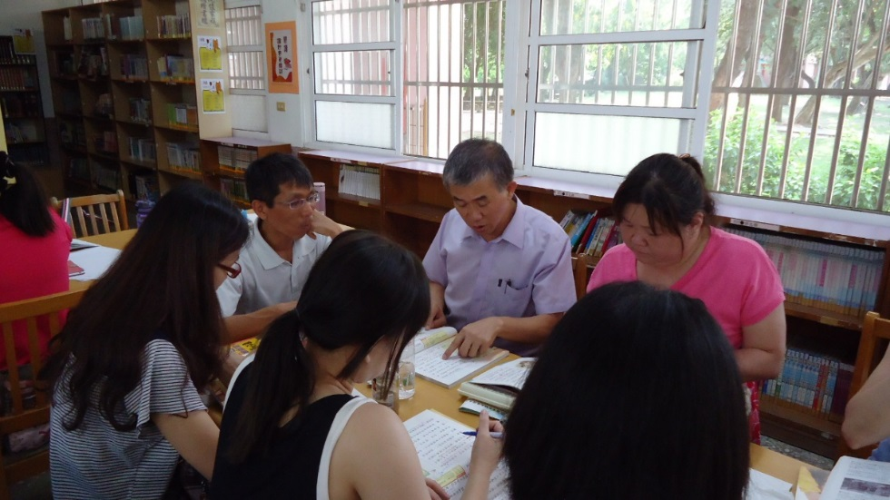
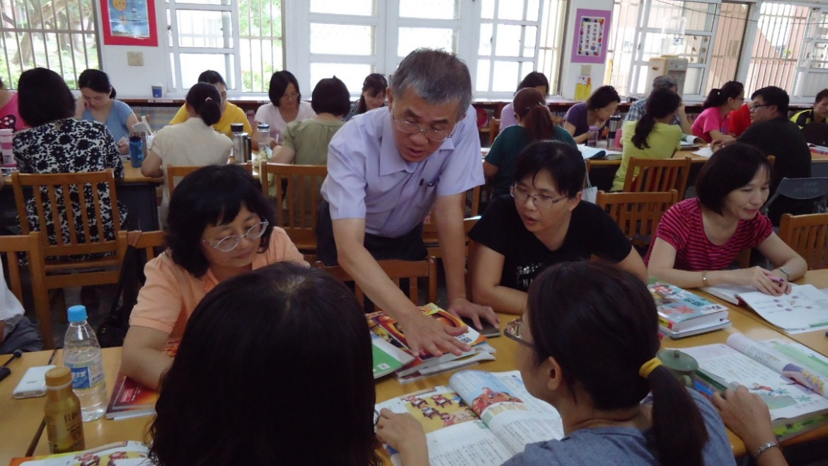
活動前準備-教師知能研習
教材解構再重建
以原課程、原教學單元素材：協同各年段領域教學研究會，以不影響教學目標的基礎，進行全球化視野的開拓之課程設計及教學實施，
講師：林文虎
嘉義縣新港國小

Slide 9
課程執行
—台灣欒樹與印度菩提
嘉義縣新港國小

Slide 10
104學校國際化-學習國際化
台灣欒樹與
印度菩提
一二三木頭人
台灣欒樹 變!變!變!
就是愛樹
樹下的約定
樹 植多少
菩提的智慧
嘉義縣新港國小

Slide 11
學習國際化-成果
一年級
一二三木頭人
5節課(共200分鐘)
活動一：
讓我來親近樹 (40分鐘)
活動二：
樹是我的好朋友 ( 80分鐘)
活動三：
神奇的大樹 ( 80 分鐘)
到樹下來玩
到校園找樹囉
認識校樹的名稱
我要當校樹觀察員
愛惜樹木我最棒
創作
樹木撕貼畫
認識世界上的奇特樹木
用身體表現樹木姿態
創作
奇特大樹的圖畫
嘉義縣新港國小

Slide 12
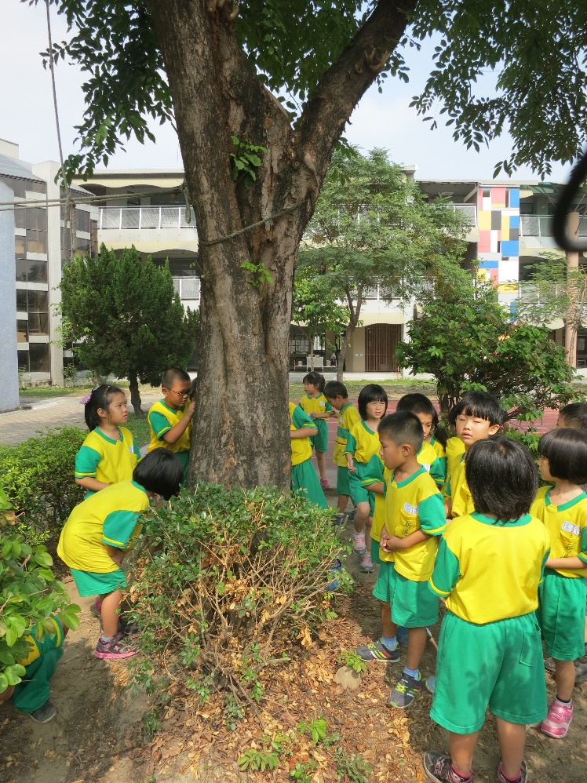
學習國際化-成果
國際教育—校樹巡禮
一年級
嘉義縣新港國小

Slide 13
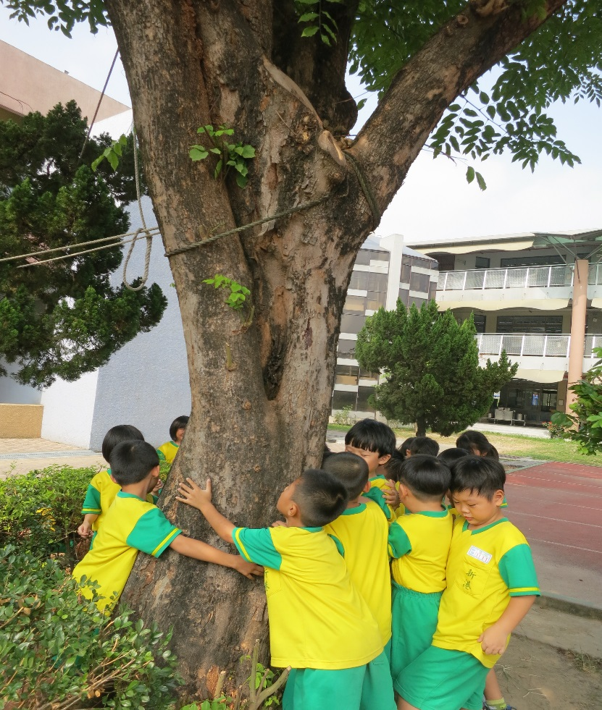
學習國際化-成果
國際教育—校樹巡禮
一年級
嘉義縣新港國小

Slide 14
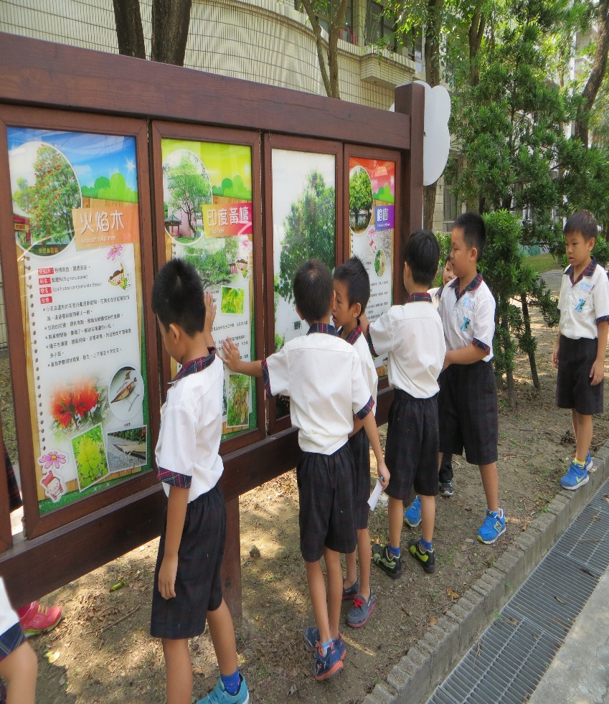
學習國際化-成果
介紹校樹的原生地
一年級
嘉義縣新港國小

Slide 15
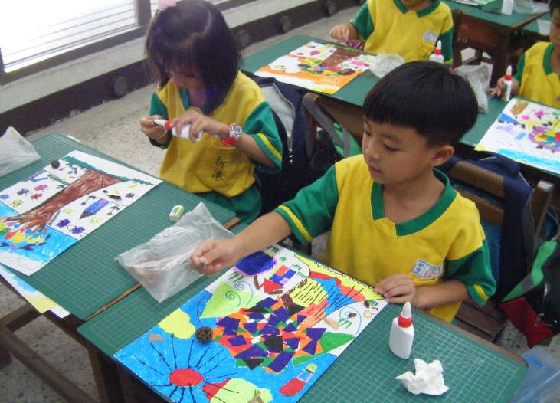
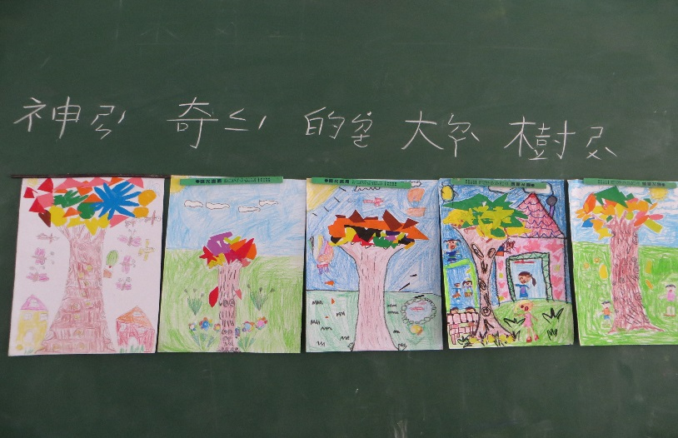
學習國際化-成果
奇特樹木創作
一年級
嘉義縣新港國小

Slide 16
學習國際化-成果
二年級
方案名稱：樹下的約定
4節課(共120分鐘)
活動一：與大樹有約
(1節課，40分鐘)
活動二：尋寶活動
(1節課，40分鐘)
活動三：植物拼貼趣
(2節課，80分鐘)
認識校園植物
製作中英文標示牌
熟知校園及國際間植物與環境間的關係
任務地圖
、蒐集素材
植物分類
、拼貼
利用植物素材創作，了解各國風情文化
接觸全球植物議題
，並以藝術方式展現
嘉義縣新港國小

Slide 17
學習國際化-成果
二年級
嘉義縣新港國小

Slide 18
學習國際化-成果
二年級
嘉義縣新港國小

Slide 19
學習國際化-成果
二年級
嘉義縣新港國小

Slide 20
學習國際化-成果
二年級
嘉義縣新港國小

Slide 21
學習國際化-成果
三年級
就是愛樹
4節課(共160分鐘)
活動一：
愛樹讀書會 ( 40分鐘)
活動二：
有樹冇樹 (40分鐘)
活動三：
抱樹行動(40分鐘)
活動四：
愛樹公約(40分鐘)
閱讀繪本│艾莉絲的樹
提問與討論
心得分享
國際
環境惡化的現象
實際體驗
｜
體感溫度的實驗
了解樹木對環境的影響
認識抱樹行動
國際與臺灣的護樹行動
新港國小的護樹行動
欣賞影片：
種樹救地球
提出護樹的具體行動
實踐愛樹公約
嘉義縣新港國小

Slide 22
學習國際化-成果
愛樹讀書會─繪本閱讀
三年級
《簡介》
女孩艾莉絲好愛農場上那棵馬路旁的老橡樹。但是在春天裡的某一天，那棵橡樹的葉子漸漸變黃、掉落……，雖然大家很努力的救它，結果還是枯死了。
艾莉絲以為橡樹會一直的矗立在那裡，就像天空和草原，就像自己的父、母親一樣。後來，樹似乎放棄了，人們、艾莉絲也是，直到她想起了橡樹的果實，才又讓她有了新的期待。
嘉義縣新港國小

Slide 23
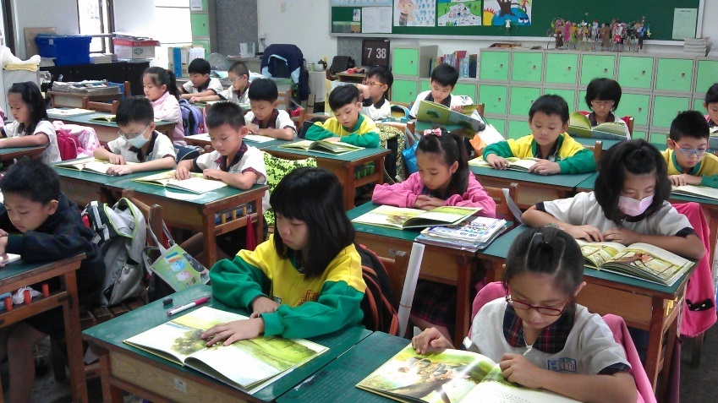
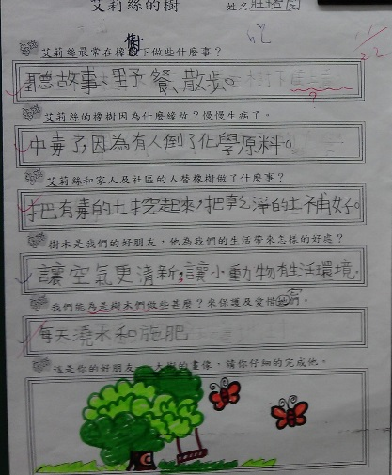
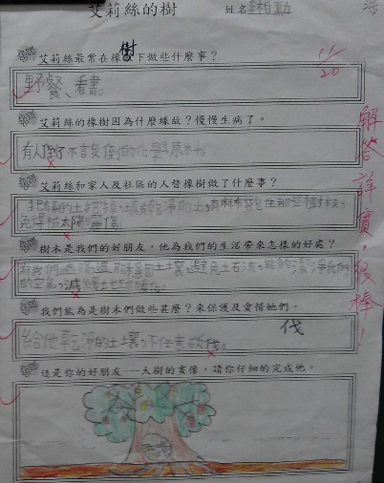
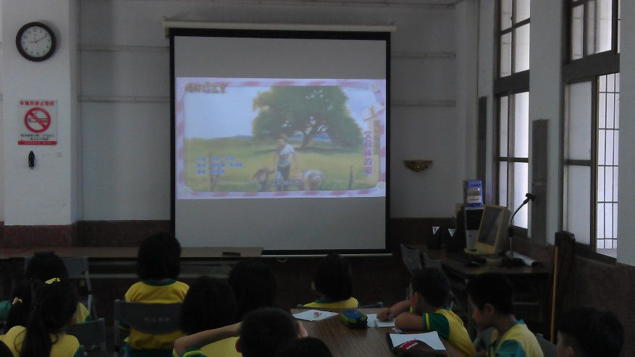
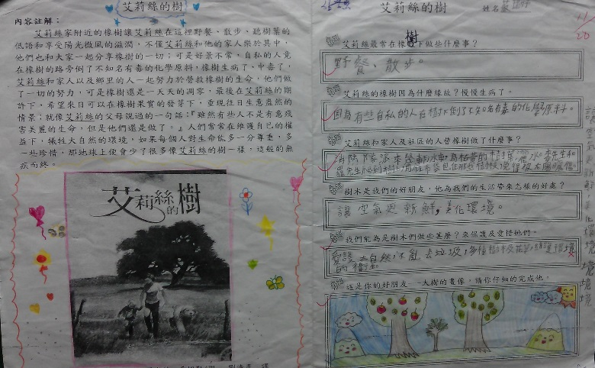
學習國際化-成果
繪本導讀
三年級
嘉義縣新港國小

Slide 24
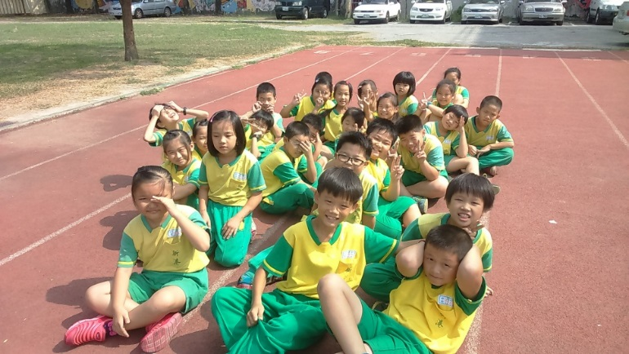
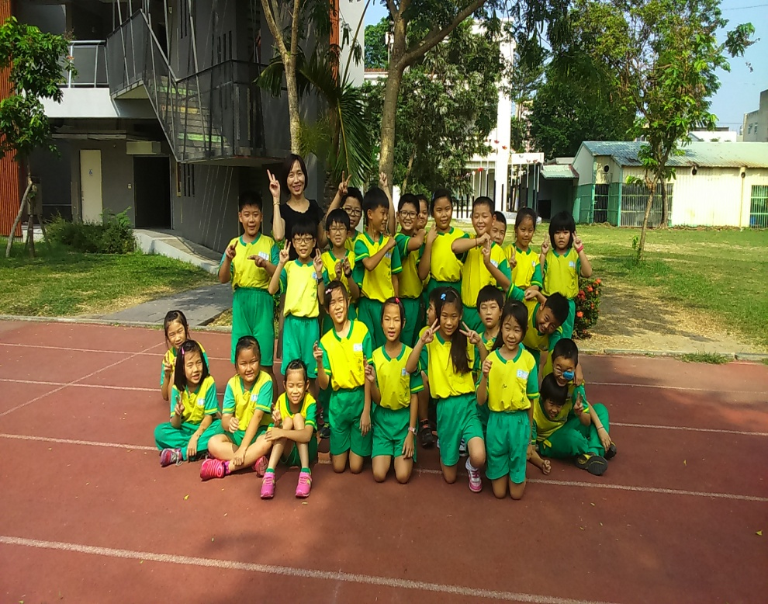
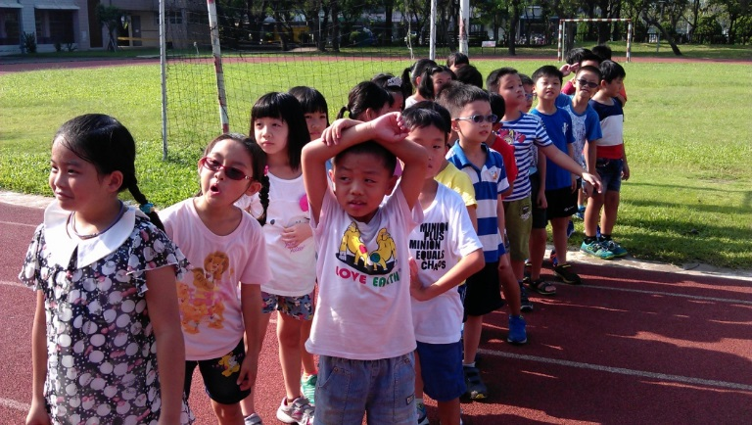
學習國際化-成果
三年級
有樹冇樹─體驗
嘉義縣新港國小

Slide 25
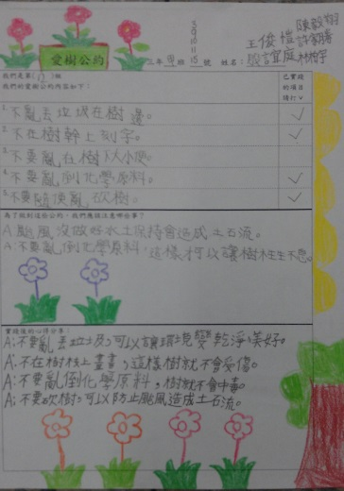
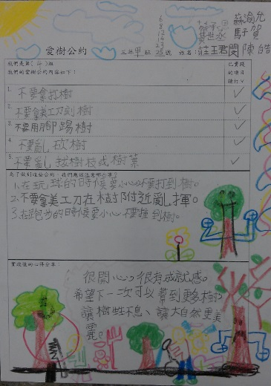
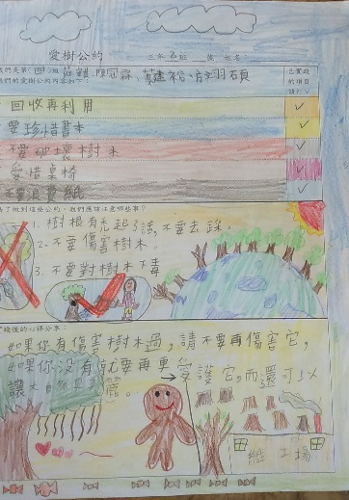
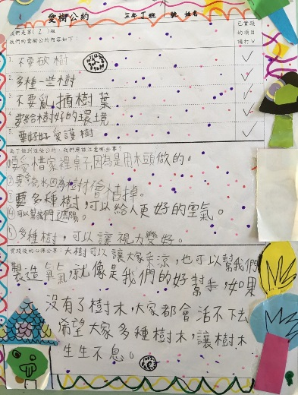
學習國際化-成果
愛樹公約─報告
三年級
嘉義縣新港國小

Slide 26
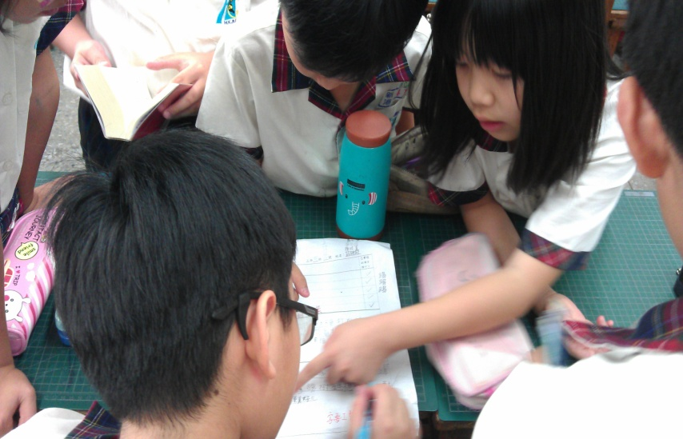
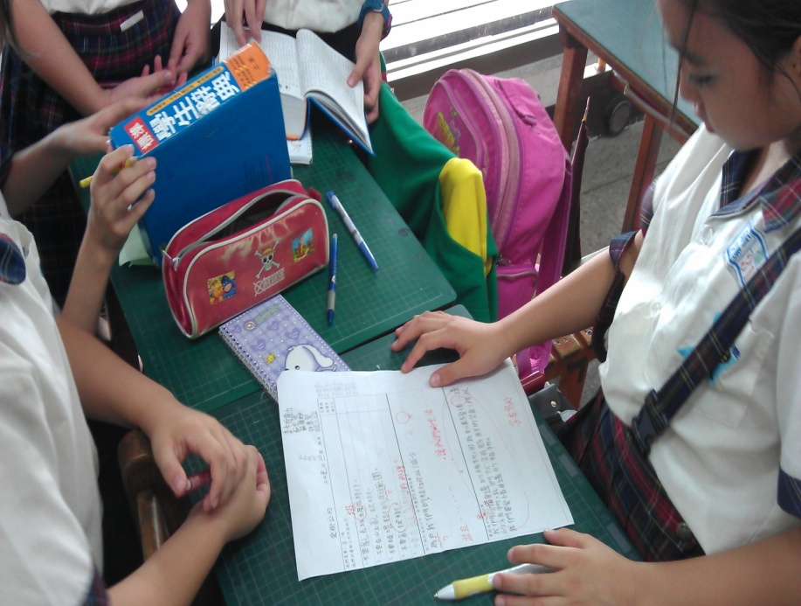
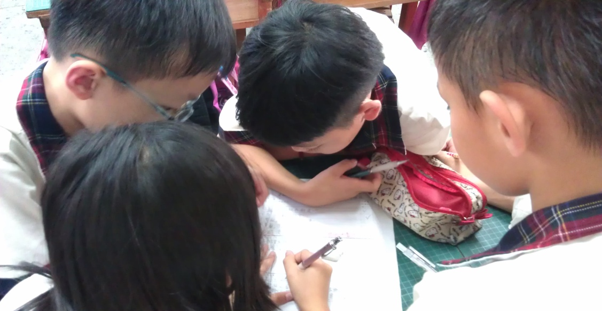
學習國際化-成果
三年級
小組討論--愛樹公約
嘉義縣新港國小

Slide 27
學習國際化-成果
三年級
教師實行結論與反思
1.學生能從「有樹無樹」的活動中，體認到樹在生活中的重要性。
2.從「老鷹想飛」的生存環境遭到破壞延伸到全球氣候的變遷，學生知道人、物種與環境互動的重要。
3.繪本故事的心得和公約撰寫可與藝術課程做結合。
4.護樹公約除了讓學生了解到樹能改善「溫室效應」外，在生活中更應愛惜 木製品和紙類資源的意識。
5.希望學校在移除一棵樹的同時，也能在校園內種下另一棵樹苗。
嘉義縣新港國小

Slide 28
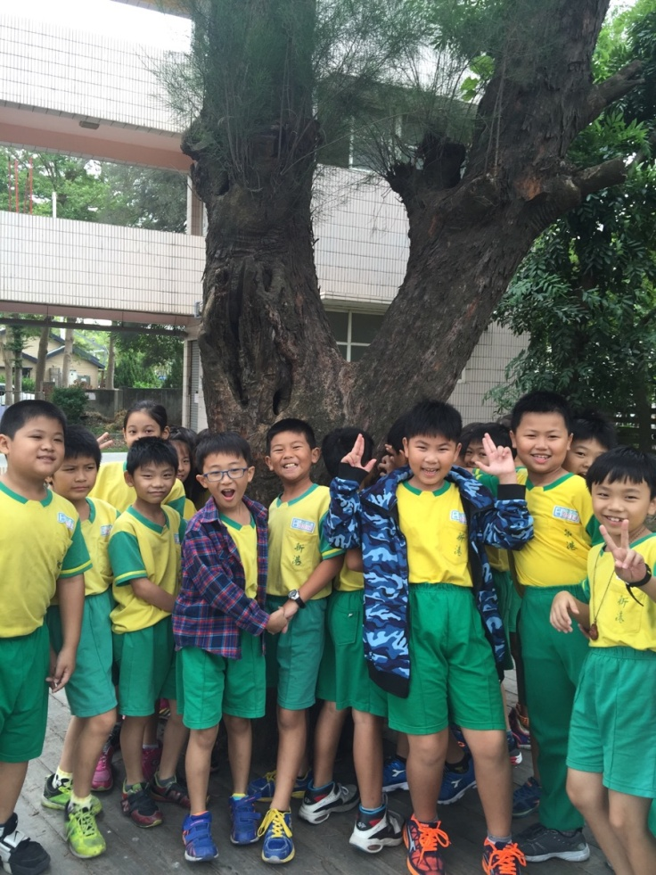
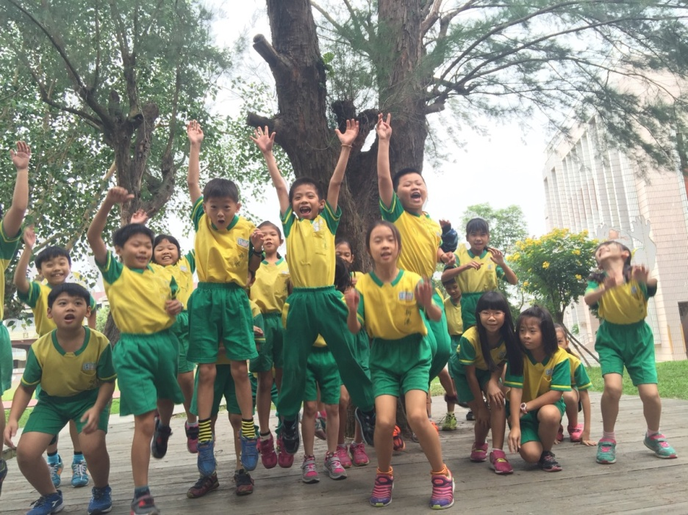
學習國際化-成果
抱樹行動
三年級
抱一下、靠一下、樹下的歡樂……
嘉義縣新港國小

Slide 29
學習國際化-成果
四年級
從大樹看天下—
台灣欒樹變！變！變！
5節課(共200分鐘)
活動一：
認識台灣欒樹 ( 80分鐘)
活動二：
植物VS國家( 120分鐘)
觀察記錄校園中的台灣欒樹
台灣欒樹的四季風情
植物和國家的關聯
分組專題報告
嘉義縣新港國小

Slide 30
學習國際化-成果
四年級
活動一~識台灣欒樹
一、引起動機
1.教師複習上學期學校舉辦票選校樹的活動，十棵校樹是哪十棵？
二、發展活動
1.教師從十棵校樹中，問學生台灣欒樹在校園中的哪裡？
2.帶學生到校園用感官認識台灣欒樹。
3.學生完成台灣欒樹觀察紀錄單Part1。
4.教師提問：你認識了九月的台灣欒樹，你知道台灣欒樹其他季節的樣子嗎？
5.教師播放ppt介紹台灣欒樹的特色。
6.學生完成台灣欒樹觀察紀錄單Part2。
三、綜合活動
1.教師歸納與統整台灣欒樹的特色
2.教師針對台灣欒樹的特色口頭評量。
嘉義縣新港國小

Slide 31
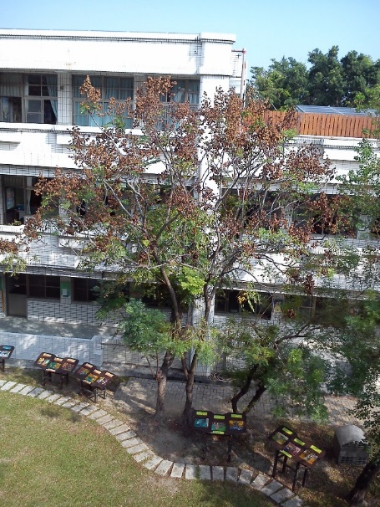
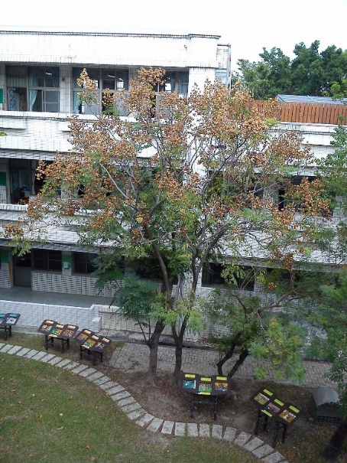
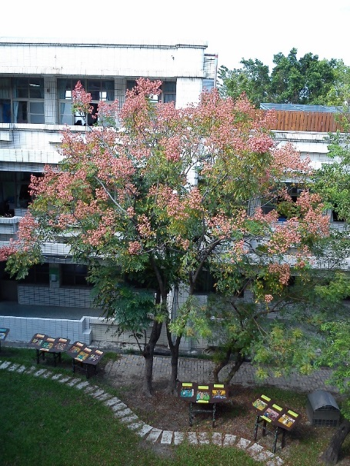
學習國際化-成果
四年級
欒樹的時裝秀~~~
嘉義縣新港國小

Slide 32
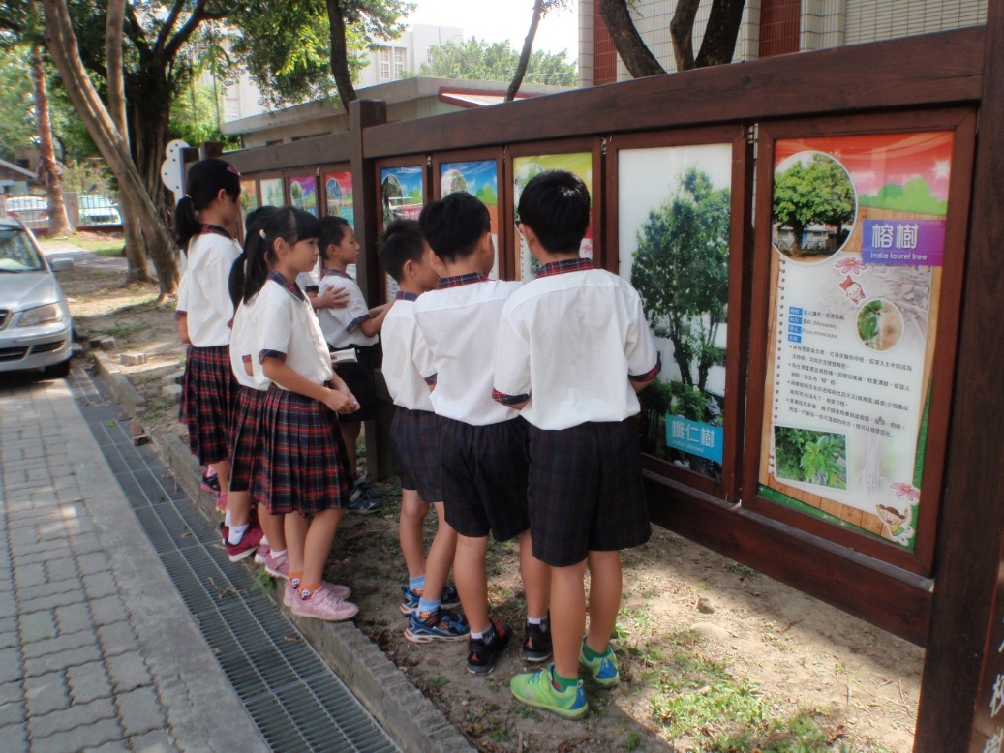
學習國際化-成果
四年級
十大校樹在哪裡？
這是校樹嗎？!
嘉義縣新港國小

Slide 33
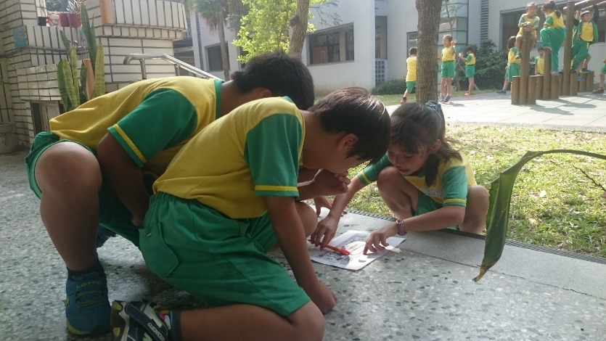
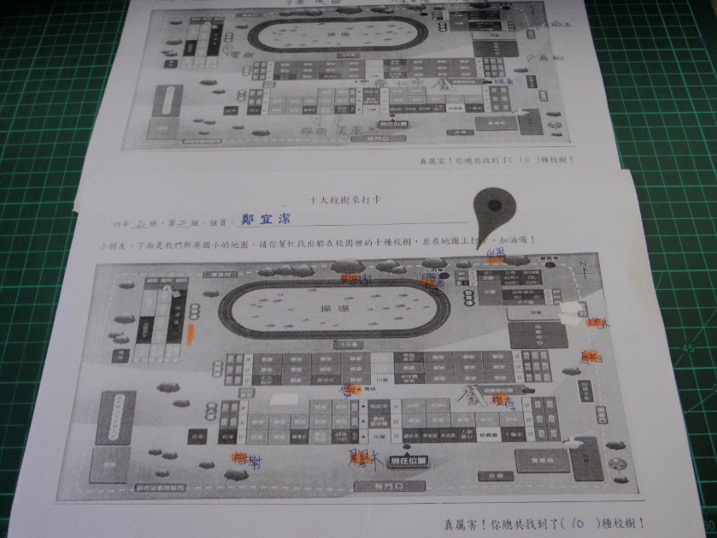
學習國際化-成果
四年級
校樹打卡趣!!
觀察與記錄
嘉義縣新港國小

Slide 34
學習國際化-成果
活動二~植物VS國家
四年級
一、引起動機
1.教師提問：你知道台灣欒樹為什麼前面要加上台灣嗎？引導出台灣欒樹是台灣特有種。
2.教師運用台灣欒樹的小故事。
二、發展活動
1.教師提問：台灣欒樹代表台灣，你知道這些植物代表哪些國家呢？
（五種植物是櫻花 、楓葉、鬱金香、咖啡、橄欖）
2.教師請學生在世界地圖前指出這些國家。
3.教師提問：這些植物為什麼能代表這些國家呢？是因為歷史因素、經濟因素還是其他因素呢？
4.將全班分五組搜尋這些植物為什麼能代表這些國家的因素，製作成小組海報上台分享。
三、綜合活動
1.教師歸納與統整這五種植物能代表這些國家的因素。
2.教師將海報展示於班上。
嘉義縣新港國小

Slide 35
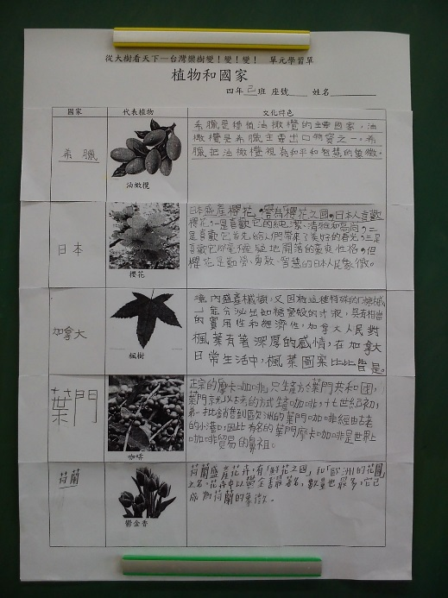
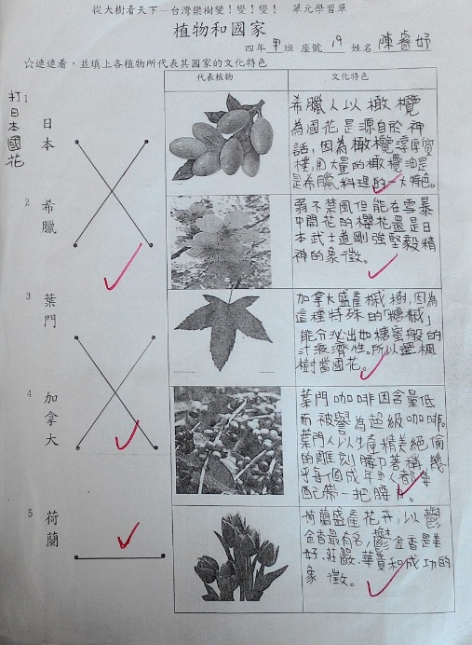
學習國際化-成果
四年級
植物VS國家
嘉義縣新港國小

Slide 36
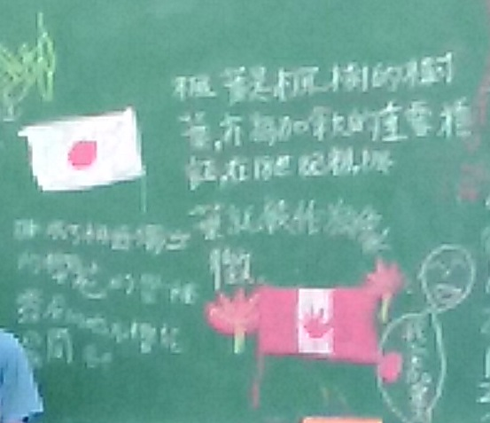
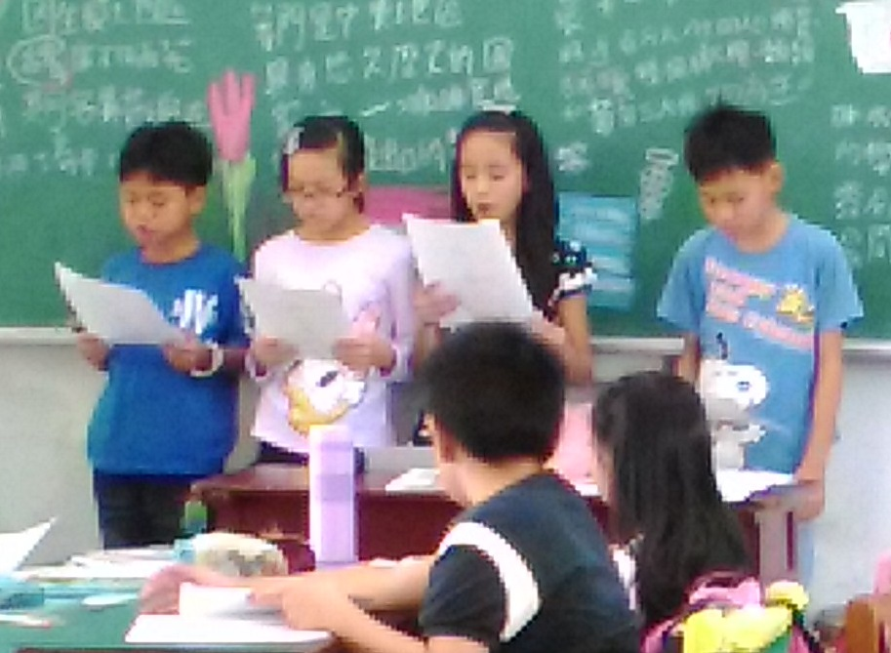
學習國際化-成果
四年級
小組收集資料與討論
小組上台分享
嘉義縣新港國小

Slide 37
學習國際化-成果
五年級
方案名稱 樹值多少
3節課(共120分鐘)
活動一：
生活中的茶和咖啡 ( 40分鐘)
活動二：
環境中的茶和咖啡 (40分鐘)
活動三：
魚和熊掌如何兼得( 40分鐘)
茶和咖啡歷史文化背景
茶和咖啡的經濟價值
茶和咖啡的健康價值
茶和咖啡的種植環境
茶和咖啡對水土保持之影響
目前世界各地喝茶與咖啡的分布區域
目前種植茶和咖啡的區域，其環境生態狀況為何？
探討環境與經濟的抉擇
嘉義縣新港國小

Slide 38
學習國際化-成果
五年級
活動一：生活中的茶和咖啡
透過網路教學影片，讓學生對於茶和咖啡有初步的認識。
嘉義縣新港國小

Slide 39
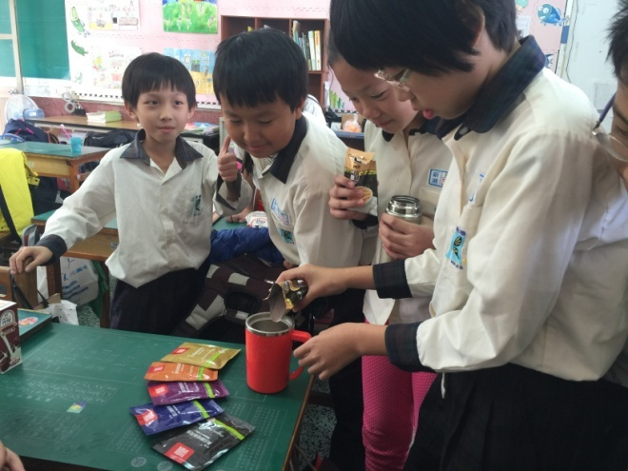
學習國際化-成果
五年級
實際觀察
將茶葉與咖啡粉實際交由學生觀察，分辨外表、氣味的差異。
分組討論
將各別的學習單，分組後統整在一起。
嘉義縣新港國小

Slide 40
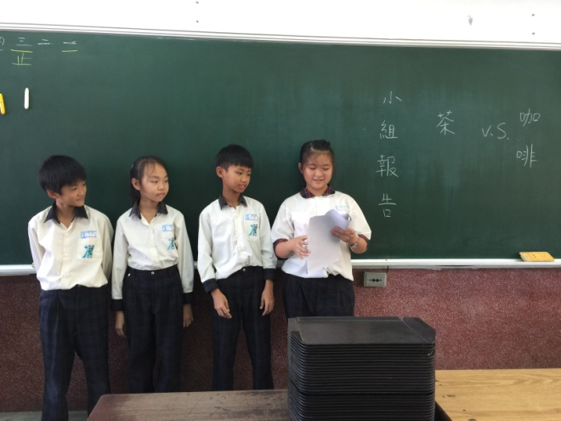
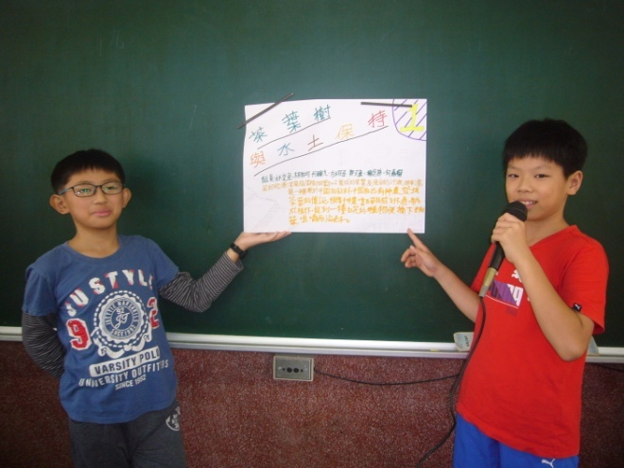
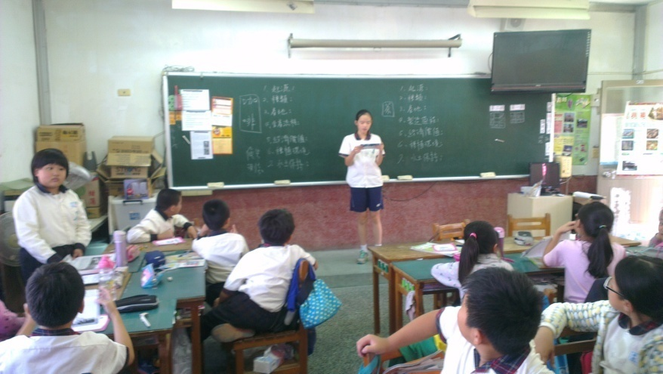
學習國際化-成果
小組發表
五年級
嘉義縣新港國小

Slide 41
學習國際化-成果
五年級
教學省思
學生特質不同，教學成果不一定從學習單看出來，反而從口頭發表或美編中，感受到學生的創意。
課程安排時間與實際教學時間仍有落差，未來課程內容還可再修正。
嘉義縣新港國小

Slide 42
學習國際化-成果
六年級
方案名稱 ：菩提的智慧
4節課(共160分鐘)
活動一：
菩提樹的科學面向 ( 40分鐘)
活動二：
植物與文化特色 (80分鐘)
活動三：
菩提樹的生活應用 ( 40分鐘)
菩提樹的生態
菩提樹的價值性
佛教文化在亞洲
菩提樹的文化觀
認識校園的菩提樹︱定向活動
菩提樹在生活上的應用
嘉義縣新港國小

Slide 43
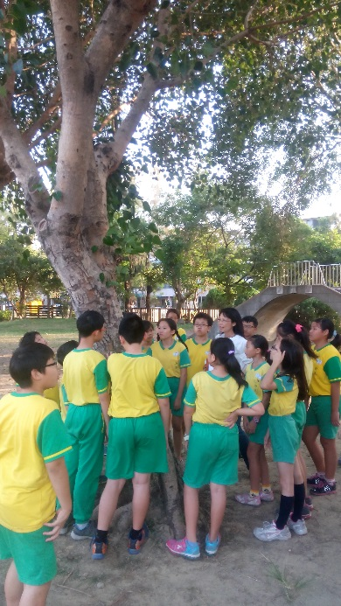
學習國際化-成果
六年級
活動一：菩提樹的科學面向 (40分鐘)
以圖片和影片引導學童初步認識菩提樹的外形特徵
探討與分享適合菩提樹生長的環境與氣候
解說菩提樹的實用價值
嘉義縣新港國小

Slide 44
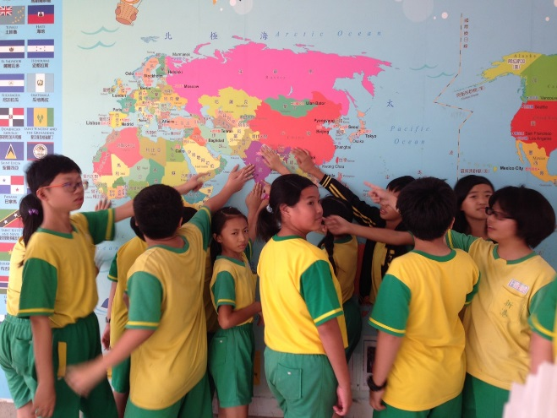
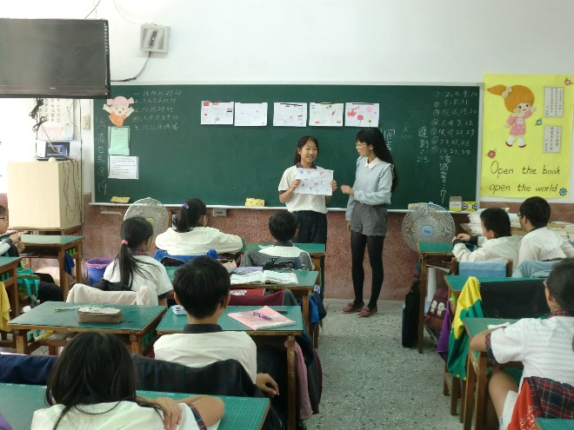
學習國際化-成果
六年級
活動二：植物文化特色 (80分鐘)
搭配學校二樓穿堂世界地圖，教導學生從地圖上探訪佛教的傳道路線，並認識世界上的國家
分組報告世界各國的國花或國樹，並分享其所代表的文化意涵
嘉義縣新港國小

Slide 45
學習國際化-成果
六年級
活動三：菩提樹的生活應用
小組上台報告：菩提樹在生活上的實際運用。
個人完成統整學習單
嘉義縣新港國小

Slide 46
學習國際化-成果
六年級
教學省思
部分學生還能將過去自然課所學應用在課程中，實屬珍貴，但大部分學生仍須從基本樹葉的外在表徵學起。
六年級處事效率較高，尤其在分組討論上，未來可在部分議題上加廣或加深，達到同儕互相學習的效果。
嘉義縣新港國小

Slide 47
課程檢核
待辦
—洪夢華老師
嘉義縣新港國小

Slide 48
課程環境
—學校國際化
嘉義縣新港國小

Slide 49
校園國際化-出版外文文宣品
學校形象英語文宣
嘉義縣新港國小

Slide 50
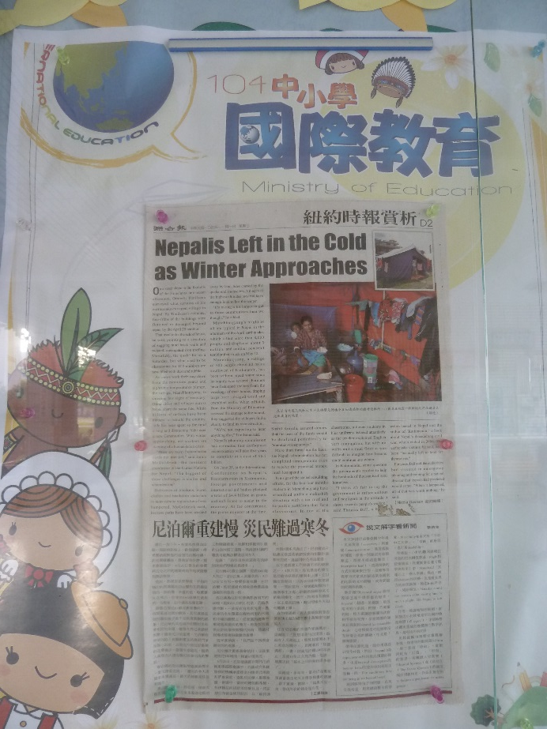
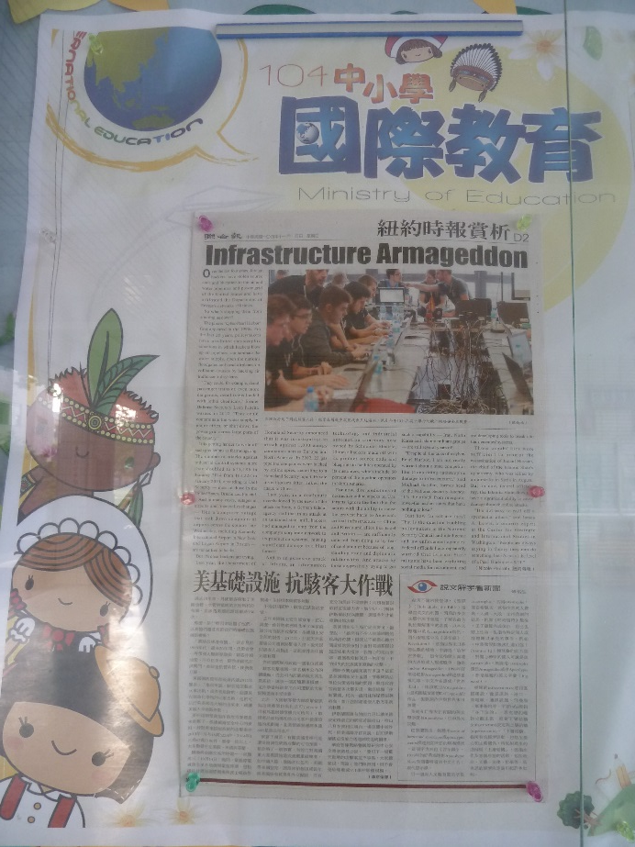
校園國際化-國際化訊息環境
國際時事教育櫥窗
嘉義縣新港國小

Slide 51
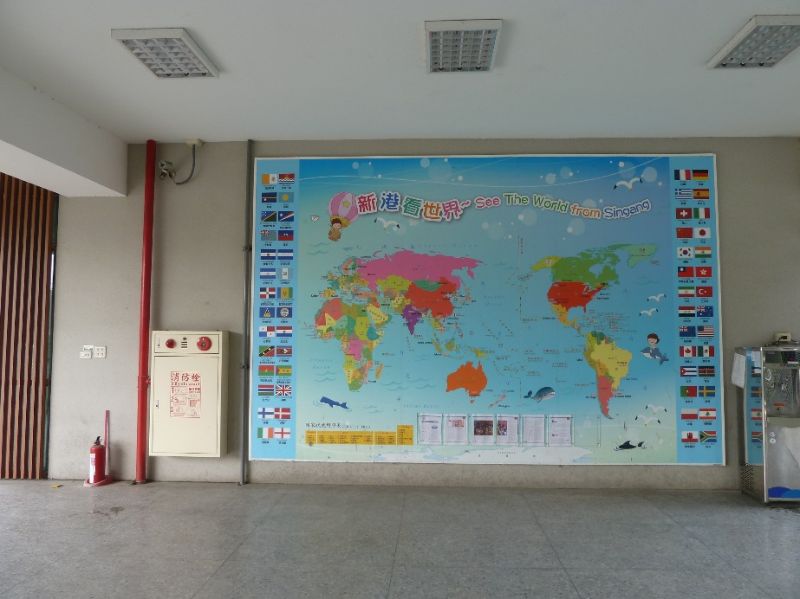
校園國際化-國際化訊息環境
國際教育專欄
嘉義縣新港國小

Slide 52
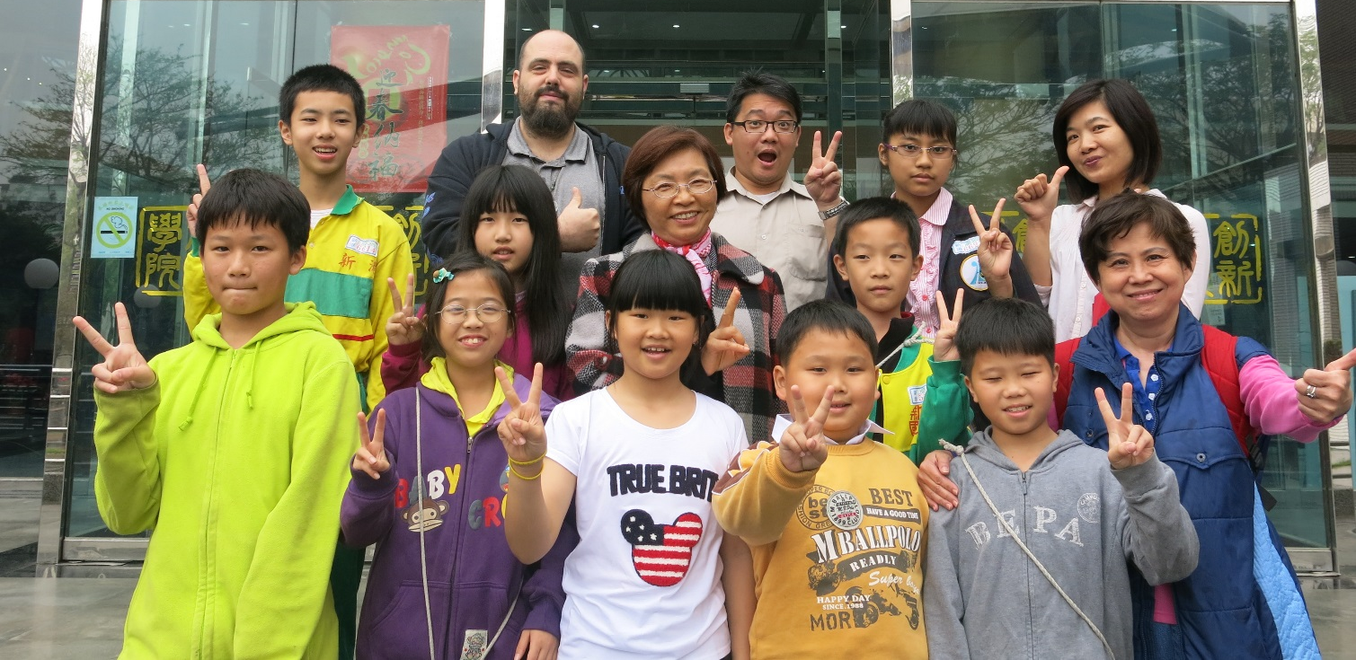
人力國際化-設專責單位
由校內三位專任英語教師成立英語教師設群，
負責與外師及外賓溝通
嘉義縣新港國小

Slide 53
行政國際化-行政用雙語表單
學校信封雙語化
寄信給聖誕老公公
嘉義縣新港國小

Slide 54
行政國際化-提升教務服務品質
成績單雙語化
嘉義縣新港國小

Slide 55
學習國際化－引進國際人士
外師參與甄選－－試教
嘉義縣新港國小

Slide 56
學習國際化－引進國際人士
與中正大學簽約－引進國際志工
嘉義縣新港國小

Slide 57
學習國際化－建置接待家庭網絡
新港文化再相見
和接待家庭相見歡
嘉義縣新港國小

Slide 58
學習國際化－辦理英語聯歡會
學生裝扮牛仔演唱英語歌曲
嘉義縣新港國小

Slide 59
課程國際化－組成課程研發團隊
嘉義縣新港國小

Slide 60
課程國際化－辦理越南文化營
學生建立欣賞不同文化，尊重多元文化之情操。
嘉義縣新港國小

Slide 61
課程國際化－辦理越南文化營
教師教授母語數字
校長與講師及學員大合照
教師教授母語拼音
嘉義縣新港國小

Slide 62
國際夥伴關係－參與國際性競賽
機械社團參加2015江蘇powertech邀請賽
嘉義縣新港國小

Slide 63
教師省思
許保雲 老師
＠如何做國際教育？最重要的是實施者的心態
＠國際教育首要之務把世界帶回台灣
＠未來實施國際教育時可以從更多的面向切入
嘉義縣新港國小

Slide 64
教師省思
嘉義縣新港國小

Slide 65
105年實施方向
1.將國際教育融入教學課程、專題方案
（1）透過課發會議達成共識
（2）成立教師工作坊
（3）持續研發國際教育課程與教材
2.規劃課程國際化體驗
（1）探索全球生態環境
（2）提供多元國際交流體驗
（3）辦理外語教育
嘉義縣新港國小

Slide 66
感謝聆聽 敬請指教
嘉義縣新港國小

